Slide 1
PROJETO INTEGRADOR II
Bruno Camargo Manso
Guilherme Mello de Santana
Luys Fernnando Ribeiro Caetano Brasil
Matheus Vieira Tavares
Rodolfo Franco de Paula Silveira

Slide 2
Justificativa
Dados se tornam cada vez mais valiosos
Necessidade de ‘Garimpar’ dados
Tratamento Estatístico
Análises voltadas para determinado Nicho

Slide 3
Objetivo
Problema de Evasão de Alunos
Definir perfis das pessoas evadidas
Cruzamento de dados
O Porquê
Medidas de prevenção

Slide 4
Escopo
Prazos versus Implementações
Reuniões de grupo para definir escopo
Funcionalidade Universal:
Maior versatilidade do artefato
Aplicação em diversos tipos de Tabelas
Utilização em outras Instituições

Slide 5
Engenharia de Requisitos
Elaboração de um documento contendo:
Justificativa
Objetivos
Escopo
Descoberta de Requisitos
Classificação de Requisitos
Modelos de Caso de Uso
Tabela de Rastreabilidade

Slide 6
Gestão de Pessoas
Funcionograma de Cargos e Tarefas do setor de T.I
Organograma
Programa de Treinamento e Capacitação:
Levantamento de Necessidades
Programação
Planejamento
Execução
Avaliação
Desenho de Cargos e Tarefas

Slide 7
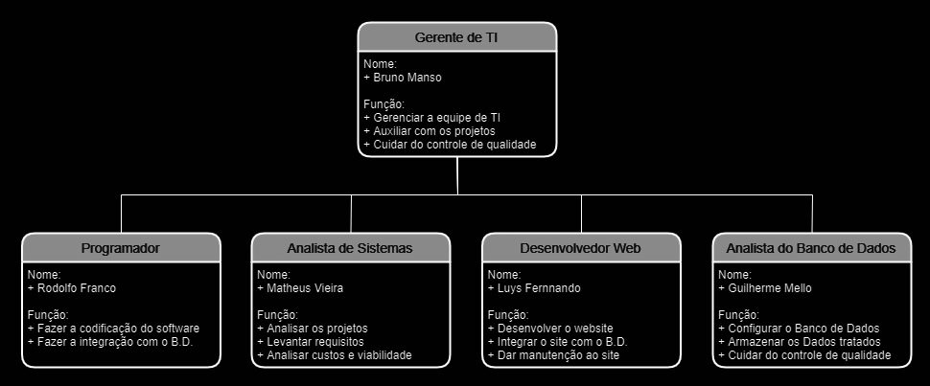
Gestão de Pessoas

Slide 8
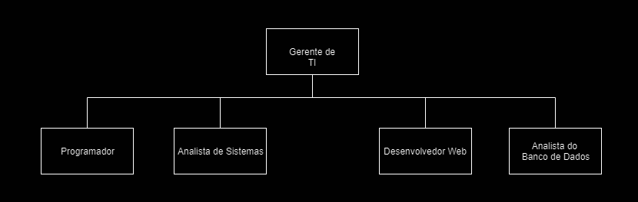
Gestão de Pessoas

Slide 9
Sistemas em Computação
Relatório contendo:
Detalhamento de Recursos Utilizados
Processamento e Consumo de memória
Compatibilidade com Sistemas Operacionais
Pré-requisitos de software para rodar o artefato

Slide 10
Sistemas em Computação
Requisitos recomendados:
Processador Intel Core i5-9400F ou AMD Ryzen 5 2600X
Memória RAM 4GB DDR3
Espaço livre no disco rígido de 1GB
Compatível com:
Windows 10,
Mac OS v10.15(Catalina)
Ubuntu 18.04 com Linux 5.4
Java JDK versão 11 instalada

Slide 11
Estatística Aplicada
Contido no Artefato
Cruzamento de dados
Relatório estatístico com os cálculos:
Coeficiente de Assimetria - Média Aritmética
Coeficiente de Variação de Pearson - Moda
Desvio Padrão Amostral - Variância Amostral
Mediana

Slide 12
Projeto de Banco de Dados
Contido no Artefato
Função de Persistência do Relatório Estatístico em um BD
Função ‘Inserir’ do CRUD

Slide 13
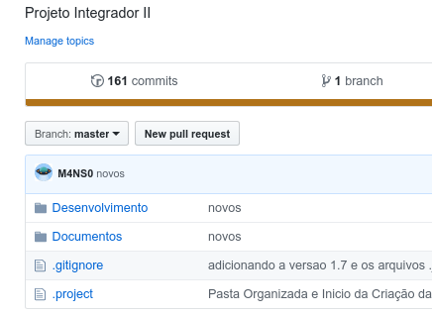
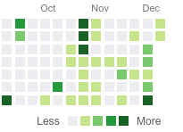
Controle de Versão

Slide 14
Programação Orientada a Objetos
Uso de Classes com funções Específicas
Facilitação em trabalhos colaborativos
Reaproveitamento de Códigos
Contudo:
4 Pacotes
10 Classes

Slide 15
Programação Orientada a Objetos
Pacote: Estatística
Classes:
Client
Conta Ocorrências
Estatística

Slide 16
Programação Orientada a Objetos
Pacote: Principal
Classes:
Aplicativo
Leitor CSV
Selecionador

Slide 17
Programação Orientada a Objetos
Pacote: MySql
Classes:
Conexão
Data Access Objects

Slide 18
Programação Orientada a Objetos
Pacote: Gráfico
Classes:
Gráfico
Refinery Utilities

Slide 19
Classificação dos Requisitos
Requisito Principal:
Leitura correta do arquivo CSV
Requisito Importante:
Leitura das Variáveis (Cabeçalho e Corpo)
Requisito fundamental:
Leitura da quantidade de ocorrências dentro de cada coluna

Slide 20
Classificação dos Requisitos
Outros Requisitos:
Gerar Relatório
Gerar estatística automaticamente
Gerar o gráfico
Armazenar os dados em um banco de dados

Slide 21
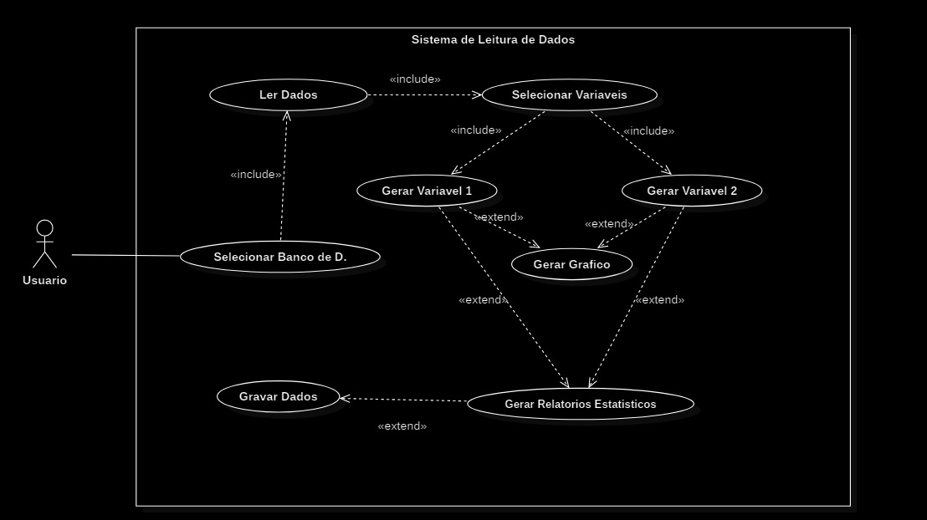
Modelos de Caso de Uso

Slide 22
Tabela de Rastreabilidade

